Slide 1
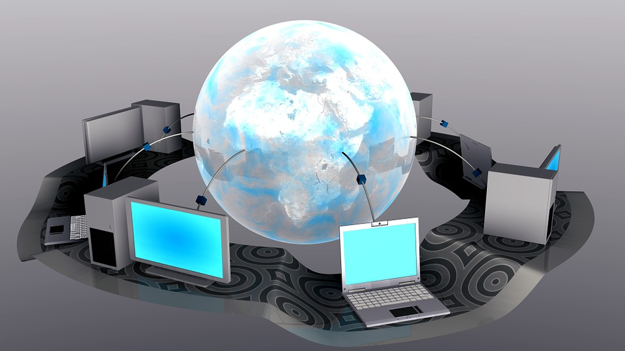
LES RÉSEAUX INFORMATIQUES OU COMMENT INTERCONNECTER LE MONDE
Séquence S23
Jérôme Antony - Arnaud Chanet - Stéphane Mur - Bruno Peuch - ERR Technologie 2019 - Académie de Limoges

Slide 2
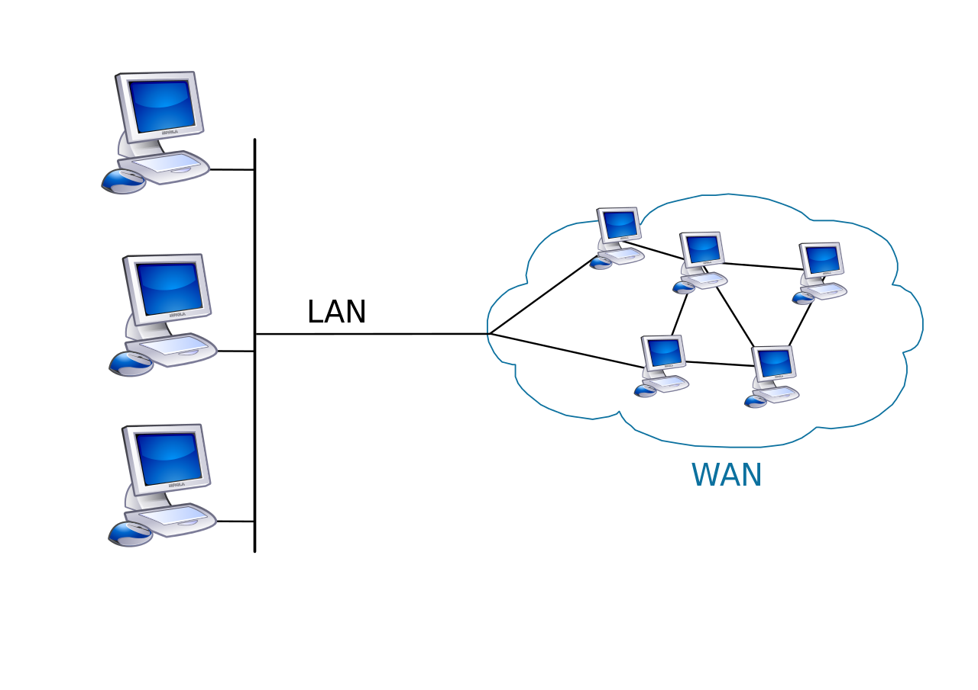
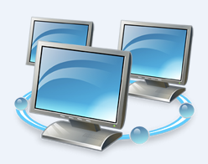
LES RÉSEAUX INFORMATIQUES OU COMMENT INTERCONNECTER LE MONDE
Cette séquence comporte 3 activités progressives qui vont vous permettre de découvrir les réseaux informatiques
Cette séquence vous permettra de développer 1 compétence et ses connaissances associées:
CS5.6: Comprendre le fonctionnement d’un réseau
Les composants d’un réseau,
architecture d’un réseau local,
Moyens de connexion d’un moyen informatique,
Notion de protocole,
Organisation de protocole en couche,
Algorithme de routage internet.
Au travers des activités, vous utiliserez et configurerez des équipements vous permettant de monter votre propre infrastructure réseau ainsi qu’un logiciel vous permettant de simuler le fonctionnement d’un réseau.
Cisco Packet tracer Netsim
Le matériel minimum nécessaire pour cette séquence:
4 postes informatique fixes
2 appareils nomades
2 commutateur
2 point d’accès Wifi
2 routeurs (qui font aussi passerelle)
1 connexion internet
Des câbles droits
Des câbles croisés
…...

Slide 3
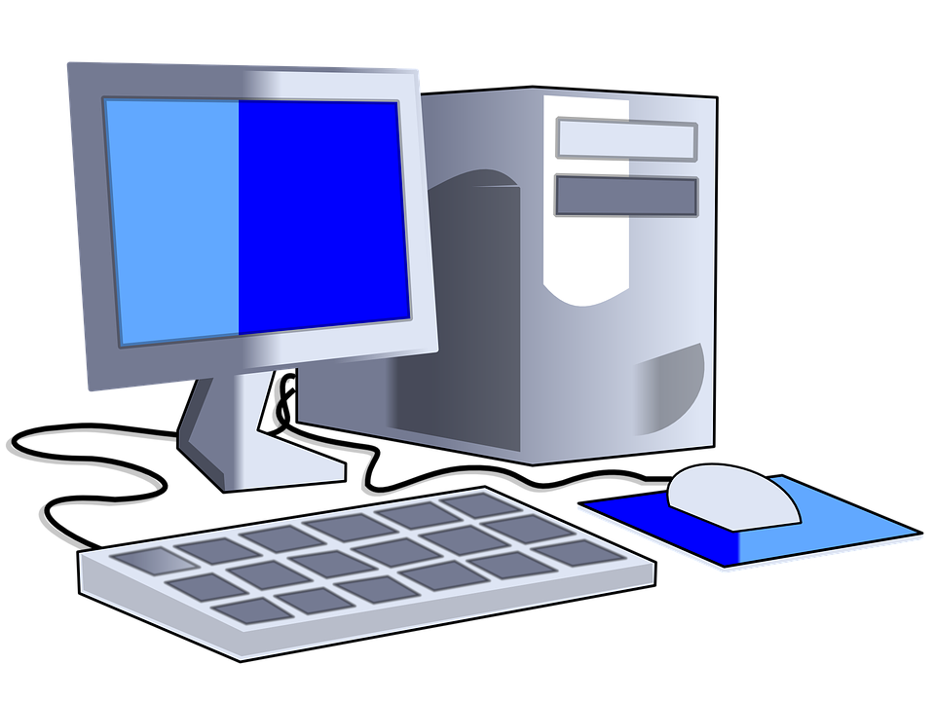
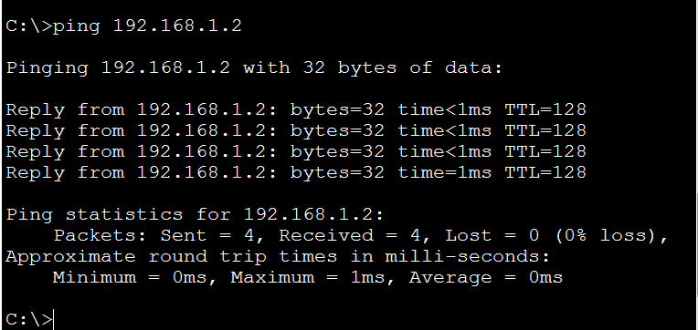
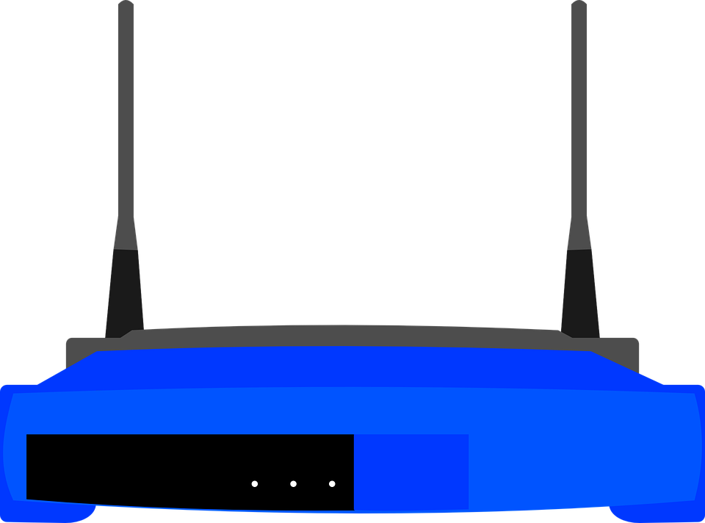
Séquence S23 Les réseaux informatiques | Ressource N°1 - Activité N°1 | Cycle 4 3ème
 | Un peu de vocabulaire
Poste client ou terminal: C’est le nom donné à une machine du réseau équipé d’un logiciel qui interroge le réseau (il est “client” du réseau); C’est usuellement le nom de l’ordinateur que nous utilisons sur un réseau.
Le PING : c’est une commande informatique qui permet de tester la communication avec une autre machine sur un réseau. (Cette commande permet aussi de mesurer le temps d’aller/retour du message).
Pour faire un ping :
Il faut ouvrir le terminal sur windows (taper CMD dans le champ de recherche) puis taper l’une des commandes suivantes :
ping adresse IP
ping nom de domaine
IPCONFIG
Commande permettant
d’afficher la configuration IP du
poste.
Taper “IPCONFIG /all” pour + d’informations
Commutateur (switch): Le commutateur est une gare de triage, il dirige le flux de donnée vers la bonne machine; pour cela il décode le message contenant l’adresse de l’expéditeur et du destinataire et les met en relation.
Point d’accès: C’est un équipement qui permet de faire la liaison entre un réseau filaire et un réseau sans fil (radio), il permet par exemple de lier nos appareils wifi au réseau filaire de l’ordinateur de bureau. (Les box des fournisseurs d’accès internet possède un point d’accès wifi).
Adresse IP: (I.P. = Internet Protocol), c’est un numéro d’identification attribué à chaque périphérique dans un réseau. On pourrait assimiler une adresse IP à une adresse postale, elle permet à une machine dans un réseau de s’adresser à une autre machine. Par exemple, lorsqu’un ordinateur envoie un fichier à imprimer à l’imprimante réseau du collège, il lui envoie ce fichier sur son adresse IP. L’adresse IP est composée de 4 nombres allant de 0 à 255 et séparé chaqu’un par un point, exemple: 192.168.3.28
LAN: Local Area Network ou Zone de Réseau Local, c’est un réseau local de faible taille (réseau domestique, réseau d’entreprise…)
WLAN:Wireless Local Area Network, c’est un réseau local sans fil (Wireless!)
WAN: Wide Area Network, c’est un réseau étendu (à l’échelle d’un pays, d’un continent,...), internet est un wan, ce n’est pas le seul mais c’est évidemment le plus grand.

Slide 4
Séquence S23 Les réseaux informatiques | Activité N°1 | Cycle 4 3ème
 | Comment faire communiquer des équipements dans un réseau local?
Objectif: Concevoir et paramétrer un réseau local pour faire communiquer des terminaux entre eux.
Exemple d’un réseau local (LAN)
Problème: Nous voulons jouer en réseau au même jeu mais sur 2 ordinateurs différents, comment faire?
Poste 3
Travail à faire n°1: Affectations des adresses IP aux différentes machines.
1) Dans un Premier temps, vous allez devoir affecter une adresse IP à chaque machine du réseau. En vous aidant de la fiche ressource mise à disposition, compléter la table d’adressage ci-dessous.
Poste 1
Poste 2
Nom de la machine | Nom et adresse du réseau | Adresse IP | Masque de sous réseau | Passerelle
Poste 1 | LAN 1/192.168.1.0 |  | 255.255.255.0
Poste 2 | LAN 1/192.168.1.0 |  | 255.255.255.0
Tablette 1 | LAN 1/192.168.1.0 |  | 255.255.255.0
commutateur (switch)
Imprimante
Tablette 1
Tablette 2
Point d’accès WiFi

Slide 5
Séquence S23 Les réseaux informatiques | Table d’adressage - Activité N°1 | Cycle 4 3ème
 | Réseau local
Objectif: Concevoir et paramétrer un réseau local pour faire communiquer des terminaux entre eux.
Exemple d’un réseau local (LAN)
Problème: Nous voulons jouer en réseau au même jeu mais sur 2 ordinateurs différents, comment faire?
Poste 3
Poste 1
Travail à faire n°2 : Simulation du fonctionnement d’un réseau local
A l’aide des vidéos fournies par votre professeurs, construire un réseau local (LAN) liant 2 ordinateurs et une tablette entre eux, pour cela :
En utilisant le logiciel Netsim ou Cisco Packet Tracer, construire votre réseau local en ajoutant les postes de travail, le switch etc…
Paramétrer votre réseau (adressage et masques de sous réseau)
Vérifier l’interconnexion avec lacommande “ping” d’un poste vers un autre.
Poste 2
commutateur (switch)
Imprimante
Tablette 1
Tablette 2
Point d’accès WiFi

Slide 6
Séquence S23 Les réseaux informatiques | Table d’adressage - Activité N°1 | Cycle 4 3ème
 | Réseau local
Objectif: Concevoir et paramétrer un réseau local pour faire communiquer des terminaux entre eux.
Exemple d’un réseau local (LAN)
Problème: Nous voulons jouer en réseau au même jeu mais sur 2 ordinateurs différents, comment faire?
Poste 3
Poste 1
Travail à faire n°3 : Construction d’un réseau local avec 2 ordinateurs, 1 switch et le logiciel de jeu en réseau Warmux.
A l’aide des vidéos fournies par votre professeurs, construire un réseau local (LAN) liant 2 ordinateurs et une tablette entre eux, pour cela :
Relier 2 ordinateurs par l’intermédiaire d’un switch.
Trouver l’adresse IP de chaque poste en utilisant la commande IPCONFIG. (vous la noterez dans le tableau ci-dessous.
Tester le fonctionnement de votre réseau local à l’aide de la commande PING
Ouvrir le jeu « Warmux » puis le paramétrer à l’aide des fiches ressources.
Poste 2
commutateur (switch)
Imprimante
Nom de la machine | Adresse IP | Masque de sous réseau
Poste 1 |  | 255.255.255.0
Poste 2 |  | 255.255.255.0
Tablette 1
Tablette 2
Point d’accès WiFi

Slide 7
Séquence S23 Les réseaux informatiques | Une proposition de bilan - Activité N°1 | Cycle 4 3ème
 | Réseau local
Un réseau local (LAN) se compose de périphériques réseaux (ordinateurs, tablettes, smartphone, imprimante, etc.) qui peuvent communiquer entre eux grâce à des périphériques intermédiaires (switch, point d’accès WiFi).
Pour communiquer entre eux, les périphériques doivent appartenir au même réseau.
Pour cela, il faut configurer chaque appareil avec une adresse IP unique (/ex 192.168.1.102) et saisir un masque de sous-réseau (/ex 255.255.255.0).
Le masque de sous-réseau indique la partie de l’adresse IP correspondant au réseau et celle correspondant à l’adresse de l’appareil.
avec un masque de sous-réseau de 255.255.255.0
l’adresse du réseau est 192.168.1
l’adresse de l’appareil est .102
Pour connaître la configuration d’un ordinateur sous Windows, on peut saisir dans le terminal de commandes “ipconfig”.
Pour vérifier la connectivité entre deux périphériques réseau, on faire un “ping” en saisissant dans le terminal de commande “ping + adresse IP”.
Poste 3
Poste 1
Poste 2
commutateur (switch)
Imprimante
Tablette 1
Tablette 2
Point d’accès WiFi

Slide 8
Séquence S23 Les réseaux informatiques | Activité N°2 | Cycle 4 3ème
 | Comment échanger des informations entre plusieurs réseaux ?
Objectif: Concevoir et paramétrer deux réseaux locaux (et plus) et leur interconnexion afin de les faire communiquer entre eux.
LAN 1
Problème: Nous voulons connecter 2 réseaux locaux distants pour pouvoir échanger des fichiers.
Travail à faire:
Construire 2 réseaux locaux (LAN), chacun étant composé de 2 ordinateurs et une tablette (voir activité N°1), et les relier entre eux, pour cela vous allez devoir utiliser la fiche ressource mise à disposition.
Compléter la table d’adressage de la diapositive suivante.
A l’aide du logiciel Netsim ou Cisco Packet Tracer, construire vos deux réseaux locaux interconnectés, les paramétrer et vérifier l’interconnexion en faisant un “ping” d’un poste du réseau local 1 vers un poste du réseau local 2.
Pour aller plus loin, sur le logiciel de simulation, construire un 3ème réseau local, l’interconnecter et le paramétrer.
Routeur 1
Routeur 2
LAN 2

Slide 9
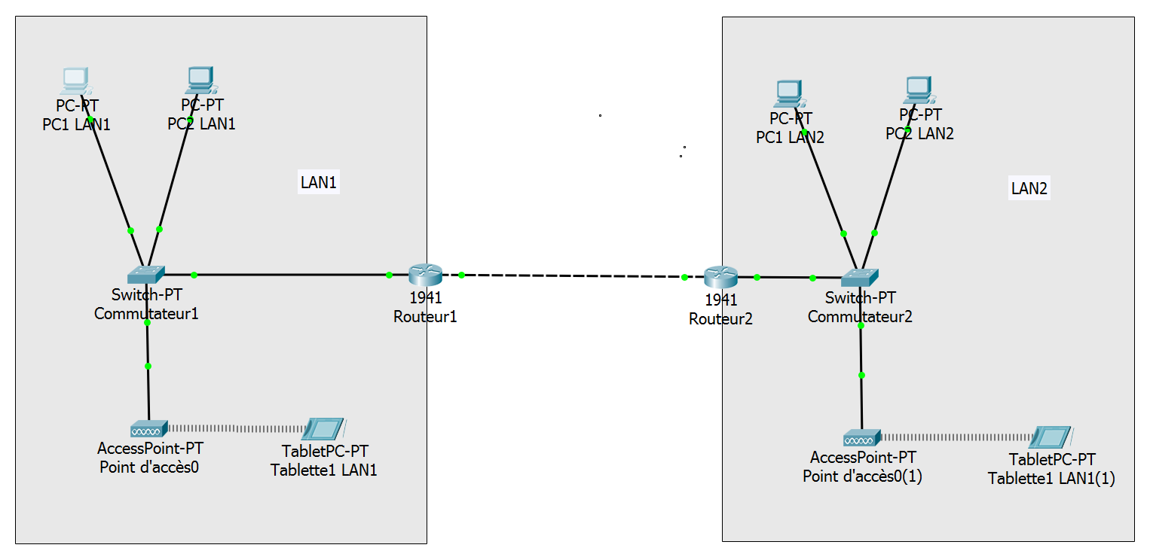
Séquence S23 Les réseaux informatiques | Ressource N°2 - Activité N°2 | Cycle 4 3ème
 | Le routage
Le routage qu’est ce que c’est?:
C’est l’action de tracer une route d’un réseau à un autre. Pour cela nous disposons d’équipements appelés routeurs.
Les routeurs sont donc des équipements à cheval sur 2 réseaux
Etant à cheval sur 2 réseaux, ils disposent donc de 2 adresses machines, 1 sur chaque réseau.
Dans notre cas, le routeur 1 dispose d’une adresse sur le LAN1: 192.168.1.1 et d’une adresse sur le “WAN1”:192.168.3.1
Le routage comment ca marche?
Pour que le routeur puisse “tracer une route entre les réseaux, il faut lui indiquer quels sont les réseaux pour lesquels il doit tracer une route, dans notre cas, c’est très simple, il n’y a que peu de réseaux différents, mais lorsqu’il y a une multitude de réseau cela devient vite complexe. Nous allons donc juste nous contenter de faire un routage “dynamique” aussi appelé routage RIP. Pour cela nous indiquerons juste à notre routeur les adresses des réseaux à interconnecter et il établira les routes.
Et la passerelle?
La passerelle dans un réseau est l’équipement qui permet de passer d’un réseau à un autre, dans notre cas le routeur, il faudra donc dire à chaque machine désirant accéder à un réseau extérieur quelle est l’adresse de la passerelle qui le lui permet, dans notre cas, pour le réseau LAN1, la passerelle est le routeur 1 à l’adresse 192.168.1.1
192.168.1.2
192.168.1.3
LAN1
WAN3
192.168.2.3
LAN2
192.168.2.2
192.168.1.1
192.168.3.1
192.168.3.2
192.168.2.1
192.168.1.4
192.168.2.4
Adresse réseau du LAN 1: 192.168.1.0
Adresse réseau du “WAN” 3: 192.168.3.0
Adresse réseau du LAN 2: 192.168.2.0
Routeur 1
Routeur 2
Les machines de ce réseau sont adressées en:
routeur1: 192.168.1.1
poste 1: 192.168.1.2
poste 2: 192.168.1.3
Tablette 1 192.168.1.4
Les machines de ce réseau sont adressées en:
Routeur 1 192.168.3.1
Routeur 2 192.168.3.2
Les machines de ce réseau sont adressées en:
routeur 2 192.168.1.1
Poste 1 192.168.1.2
Poste 2 192.168.1.3
Tablette 1 192.168.1.4

Slide 10
Séquence S23 Les réseaux informatiques | Table d’adressage - Activité N°2 | Cycle 4 3ème
 | 2 Réseaux locaux interconnectés
Nom de la machine | Nom et adresse du réseau | Adresse IP | Masque de sous réseau | Passerelle
Poste 1 | LAN 1/192.168.1.0 |  | 255.255.255.0
poste 2 | LAN 1/192.168.1.0 |  | 255.255.255.0
Tablette 1 | LAN 1/192.168.1.0 |  | 255.255.255.0
Routeur 1 | LAN 1/192.168.1.0 |  | 255.255.255.0
 | WAN 3/192.168.3.0 |  | 255.255.255.0
Routeur 2 | WAN 3/192.168.3.0 |  | 255.255.255.0
 | LAN 2/192.168.2.0 |  | 255.255.255.0
Poste 1 | LAN 2/192.168.2.0 |  | 255.255.255.0
Poste 2 | LAN 2/192.168.2.0 |  | 255.255.255.0
Tablette 1 | LAN 2/192.168.2.0 |  | 255.255.255.0

Slide 11
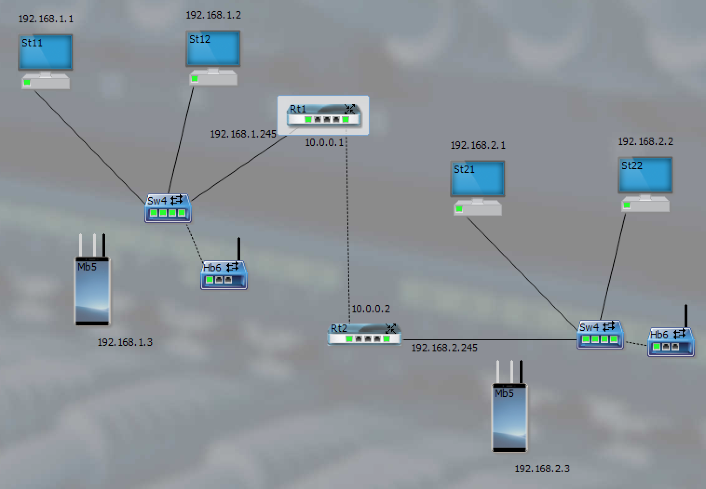
Séquence S23 Les réseaux informatiques | Une proposition de bilan - Activité N°2 | Cycle 4 3ème
 | 2 Réseaux locaux interconnectés
Pour échanger des informations entre plusieurs réseaux, il faut utiliser un ou plusieurs routeurs.
Un routeur est un périphériques intermédiaires permettant de relier plusieurs réseaux ensemble.
Pour cela, un routeur dispose de plusieurs ports (prises réseaux) qui chacun une adresse IP différente selon les réseaux connectés.
L’adresse du routeur (la passerelle) devra être ajoutée dans la configuration réseau de chaque périphérique.
Les routeurs utilisent une table de routage pour diriger les données vers le bon réseau. Cette table de routage contient les réseaux accessibles et le routeur par lequel il faut faire transiter les données.
Quand plusieurs chemins sont possibles pour atteindre le réseau de destination, les routeurs utilisent des algorithmes de routage pour diriger les informations selon le trafic du réseau, les pannes, ou encore la distance à parcourir. Le but étant de transférer les informations le plus rapidement possible de manière fiable.
La box de notre domicile intègre un routeur pour faire la passerelle entre le réseau local de la maison et le réseau mondial : internet.
La commande “tracert” permet de lister les routeurs traversés pour atteindre un ordinateur distant (sur un autre réseau, sur internet par ex.).

Slide 12
Séquence S23 Les réseaux informatiques | Simuler internet avec Netsim - Activité N°3 | Cycle 4 3ème
 | Comment communiquer avec internet (INTERconnecting NETwork)?
Objectif: établir une communication entre un terminal d’un réseau local et un site internet.
LAN 1
Problème: Nous voulons nous connecter à un site internet mais notre réseau ne fonctionne pas, il nous faut le paramétrer.
Travail à faire:
Paramétrer les équipements des réseaux selon la table d’adressage (diapo suivante) ;
Paramétrer le dns afin d’accéder au site web (serveur web) sans saisir son adresse IP ;
Identifier le voyage de l’information lors d’un accès à un serveur web ;
...
Box @
Box @
LAN 2
SERVEUR WEB 1
FAI 2
DNS
FAI 1
DNS
FAI 3
FAI 4
DNS
INTERNET
DNS
SERVEUR WEB 2

Slide 13
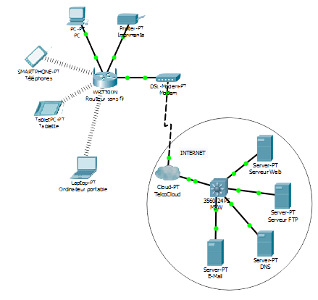
Séquence S23 Les réseaux informatiques | Simuler internet avec Packet tracer - Activité N°3 | Cycle 4 3ème
 | Comment communiquer avec internet (INTERconnecting NETwork)?
Objectif: établir une communication entre un terminal d’un réseau local et un site internet.
Problème: Nous voulons nous connecter à un site internet mais notre réseau ne fonctionne pas, il nous faut le paramétrer.
Travail à faire:
Ouvrir le fichier “Simulation internet” ;
Paramétrer les équipements des réseaux selon la table d’adressage (diapo suivante) ;
Paramétrer le dns afin d’accéder au site web (serveur web) sans saisir son adresse IP ;
Identifier le voyage de l’information lors d’un accès à un serveur web ;
Modifier le titre de la page “index” du site web en remplaçant “Astérix” par son prénom ;
Vérifier la modification ;
Editer à nouveau la page web index et insérer autour de son prénom les balises <i> et </i> comme ceci : <i>prénom</i> :
Observer la modification ;
Ajouter un nouveau serveur web dont l’adresse IP sera 195.16.34.2 ;
En s’inspirant du serveur web existant, effectuer le paramétrage IP du nouveau serveur ;
Modifier le titre de la page en notant le prénom de son voisin ;
Ajouter le nouveau site au DNS ;
Vérifier la connexion au nouveau site web ;
Compléter la table d’adressage et la table DNS.

Slide 14
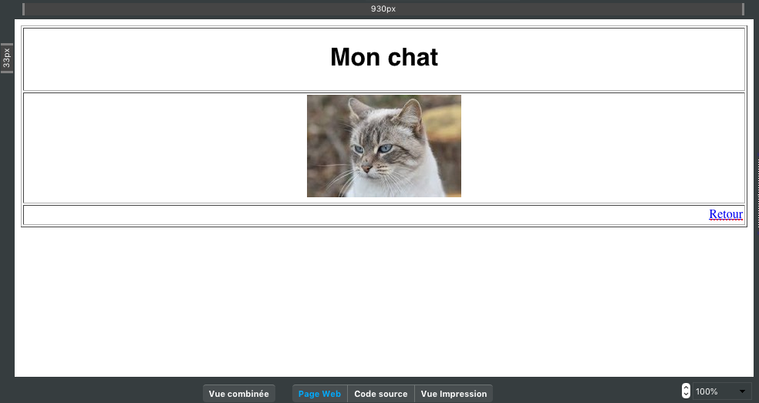
Séquence S23 Les réseaux informatiques | Activité N°3 | Cycle 4 3ème
 | Comment communiquer avec internet (INTERconnecting NETwork)?
Objectif : créer son mini site web personnel.
Problème: Nous voulons créer notre site web présentant nos passions : mon chat, mon club de rugby préféré, mon plat favori.
Travail à faire:
Créer un dossier “monsiteamoi” ;
Lancer Komposer ou BlueGriffon ;
Enregistrer de suite son travail sous le nom “index” dans le dossier “monsiteamoi” ;
Sur internet, trouver une image de chat, du CAB et de son plat préféré libre de droit (voir dans Google) et les enregistrer dans le dossier “monsiteamoi” ;
Créer une page web comme celle ci-contre (1) :
Créer trois autres pages web : “chat”, “rugby”, “cuisine” comme celle ci-contre (2) ;
Créer des liens hypertext entre chaque page (depuis l’index et retour) ;
Vérifier le fonctionnement du mini site web ;
Ajouter un nouveau serveur web avec l’adresse IP 212.39.9.177 ;
Ajouter tous les fichiers du mini site dans le nouveau serveur ;
Mettre à jour le DNS avec l’adresse de ce nouveau serveur web ;
Tester le fonctionnement ;
Compléter la table d’adressage et de DNS.

Slide 15
Séquence S23 Les réseaux informatiques | Table d’adressage Packet Tracer (Simulation internet) - Activité N°3 | Cycle 4 3ème
 | Comment communiquer avec internet (INTERconnecting NETwork)?
Nom de la machine | Nom et adresse du réseau | Adresse IP | Masque de sous réseau | Passerelle | DNS
Routeur | WAN/10.0.0.0 | 10.0.0.2 | 255.255.255.0 | 10.0.0.1 | 197.54.122.2
 | LAN/192.168.0.0 | 192.168.0.1 | 255.255.255.0
PC | LAN/192.168.1.0 | (DHCP) | 255.255.255.0
Smartphone | LAN/192.168.1.0 | (DHCP) | 255.255.255.0
Tablette | LAN/192.168.1.0 | (DHCP) | 255.255.255.0
PC portable | LAN/192.168.1.0 | (DHCP) | 255.255.255.0
Imprimante | LAN/192.168.1.0 | (DHCP) | 255.255.255.0
Serveur web 1 | 200.123.211.0 | 200.123.211.2 | 255.255.255.0 | 200.123.211.1 | 197.54.122.2
Serveur FTP | 146.72.42.0 | 146.72.42.2 | 255.255.0.0 | 146.72.42.1 | 197.54.122.2
Serveur DNS | 197.54.122.0 | 197.54.122.2 | 255.255.255.0 | 197.54.122.1
Serveur E-Mail | 124.54.70.0 | 124.54.70.2 | 255.255.255.0 | 124.54.70.1 | 197.54.122.2
Serveur web 2

Slide 16
Séquence S23 Les réseaux informatiques | Table DNS Packet Tracer (Simulation internet) - Activité N°3 | Cycle 4 3ème
 | Comment communiquer avec internet (INTERconnecting NETwork)?
Nom du site | Emplacement | Adresse IP
www.asterix.pka | Serveur web 1 | 200.123.211.2
files.asterix.pka | Serveur FTP | 146.72.42.2
email.asterix.pka | Serveur E-mail | 124.54.70.2

Slide 17
Séquence S23 Les réseaux informatiques | Une proposition de bilan ½ - Activité N°3 | Cycle 4 3ème
 | Comment communiquer avec internet (INTERconnecting NETwork)?
Internet est le réseau des réseaux. C’est interconnexion de tous les réseaux mondiaux.
Pour accéder à internet, les entreprises comme les particuliers doivent souscrire un abonnement auprès d’un fournisseur d’accès internet (FAI). Les principaux FAI français sont Bouygue, Free, Orange, SFR.
Le FAI fournit un routeur et un modem permettant permettant de se connecter à internet via une ligne téléphone (ADSL), la fibre optique, le câble ou encore le satellite. Pour les particulier ce routeur/modem s’appelle une “box”. Elle contient aussi un switch et un point d’accès Wifi.
Internet fournit de nombreux services tels que le web, le courrier électronique, la messagerie instantanée, les réseaux sociaux, le cloud, le streaming, etc.
Chaque service utilise un ou plusieurs protocoles de communication qui permettent aux ordinateurs de communiquer entre eux en suivant des règles communes. Par exemple, le web utilise les protocoles “http” et “https”, le courrier électronique les protocoles “pop” et “smtp”.
Sur internet, les données échangées sont dirigées grâce à des routeurs puissants qui relient les réseaux du monde entier.
Sur internet comme sur tous les réseaux informatiques, les ordinateurs sont repérés par une adresse IP.
Les serveurs DNS (Domain Name System) sont des annuaires qui associe les noms de domaine des site web à leur adresse IP.
Lorsqu’on saisit une URL (Uniform Ressource Locator = adresse web) dans un navigateur, l’ordinateur interroge le DNS qu’on lui a indiqué, le DNS renvoie l’adresse IP correspondant à l’URL et l’ordinateur peut alors se connecter au site web.
LAN 1
Box @
Box @
LAN 2
SERVEUR WEB 1
FAI 2
DNS
FAI 1
DNS
FAI 3
FAI 4
DNS
INTERNET
DNS
SERVEUR WEB 2

Slide 18
Séquence S23 Les réseaux informatiques | Une proposition de bilan 2/2 - Activité N°3 | Cycle 4 3ème
 | Comment communiquer avec internet (INTERconnecting NETwork)?
L’URL d’une page web peut être découpée en plusieurs parties :
https://www.lequipe.fr/Rugby/RugbyFicheClub8.html
https : protocole sécurisé
www.lequipe.fr : nom du domaine
/Rugby/ : dossier de l’arborescence dans lequel se trouve la page web
RugbyFicheClub8.html : page web écrite en langage “html”
Le langage “html” est un des langages utilisé sur le web. Il utilise des liens hypertexts pour passer d’une page à l’autre. Il est caractérisé par des balises qui indique au navigateur comment afficher la page.
Par exemple : <i>délégation</i> s’affichera délégation (en italique)
Pour créer un site web on peut,
s’abonner à un éditeur de site en ligne comme Wix ou Jimdo
utiliser un CMS (Content Management System) comme WordPress ou Spip
utiliser un logiciel wysiwyg comme Komposer (obsolète, mais pratique pour apprendre)
LAN 1
Box @
Box @
LAN 2
SERVEUR WEB 1
FAI 2
DNS
FAI 1
DNS
FAI 3
FAI 4
DNS
INTERNET
DNS
SERVEUR WEB 2

